Slide 1
Международный стандарт ISO 26000 : 2010 / Национальный стандарт ГОСТ Р ИСО 26000 и Рекомендации РСПП по самооценке:
возможности использования в практике управления
и процессе отчетности
Е.Н. Феоктистова – Директор Центра корпоративной социальной ответственности и нефинансовой отчетности РСПП
Москва, март 2014

Slide 2
Стандарт ISO 26000:2010
Опубликован в 2010 г. Международной организацией по стандартизации.
является руководством по социальной ответственности для всех типов организаций;
является стандартом-руководством по менеджменту (рамочный стандарт), задает общее понимание социальной ответственности, базовых принципов и практик;
содержит рекомендации, а не требования;
не предназначен для целей сертификации.
Notes:
Подготовку Национального стандарта осуществляет Технический комитет по стандартизации ТК 471 «Социальная ответственность» (создан приказом Федерального агентства по техническому регулированию и метрологии (Росстандарт) от 22 ноября 2005 г № 1526) на основе перевода международного стандарта, выполненного компанией «Эрнст энд Янг».

Slide 3
ISO 26000 в комплексе норм и стандартов в сфере социальной ответственности
ОБЩИЕ ПРИНЦИПЫ
Глобальный договор и другие документы ООН, Конвенции МОТ, Рекомендации ОЭСР для транснациональных корпораций, Социальная хартия российского бизнеса…
Стандарты - общие руководства по менеджменту:
ISO 2600 - Руководство по социальной ответственности
ISO 31000 - управление рисками
СТАНДАРТЫ СИСТЕМ МЕНЕДЖМЕНТА
качества - ISO 9000; охраны окружающей среды – ISO 14000;
охраны и безопасности труда - OHSAS 18000, энергетического менеджмента – ISO 50001, ISO 30300 – «Информация и документация. Системы менеджмента документов. Основные положения и словарь», ISO 30301 - Информация и документация. Системы менеджмента документов, …
РУКОВОДСТВА и СТАНДАРТЫ ОТЧЕТНОСТИ
Руководство по отчетности в области устойчивого развития GRI; серия AccountAbility АА 1000 …;
Базовые индикаторы результативности… РСПП
Notes:
Существуют методические материалы, которые демонстрируют связь ИСО 2600 и других документов, которые являются инструментарием в сфере Социальной
ответственности.
В их числе проведенный РСПП сопоставительный анализ.

Slide 4
ISO 26000 и российская практика КСО
Принципы и ключевые положения ISO 26000 соответствуют сложившемуся в российской деловой практике пониманию социальной ответственности, которое основано на принципах Социальной хартии российского бизнеса и отвечает Глобальному Договору ООН.
Освоение и применение положений ISO 26000 – логичный шаг в направлении интеграции принципов социальной ответственности в управление компаниями\организациями.
Следующий шаг – утверждение национального стандарта ГОСТ Р ИСО
26000, предусматривающего прямое применение международного стандарта и его широкое использование в деятельности компаний\организаций (Росстандарт утвердил в 2012, вступление в силу - март 2013).
Следующий шаг – разработка механизмов использования ISO 26000 в
практике компаний, включая проведение компаниями самооценки соответствия своей деятельности принципам и положениям стандарта, а также самодекларацию по результатам оценки.
Стандарт - общее руководство по управлению в сфере социальной ответственности - уже востребован в российской практике и может рассматриваться как практический инструмент для:
повышения эффективности управления в сфере КСО;
улучшения качества информации в публичной отчетности;
укрепления репутации, привлекательности компании для стейкхолдеров;
продуктивного государственно-частного партнерства;
развития корпоративной культуры.

Slide 5
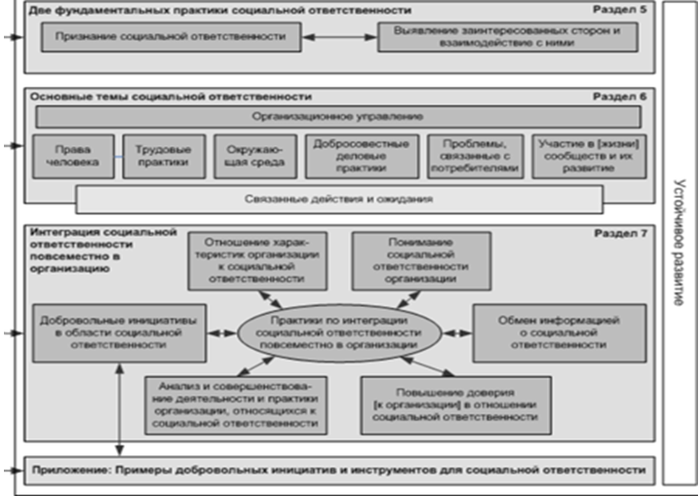
Рекомендации по самооценке: соответствие структуре и логике ISO 26000 и ГОСТ Р ИСО 26000
Раздел 1
Область применения
Раздел 2
Термины и определения
Раздел 3
Понимание социальной ответственности
Раздел 4
Семь признаков социальной ответственности:
Подотчетность
Прозрачность
Этичное поведение
Уважение интересов заинтересованных сторон
Соблюдение главенства закона
Соблюдение международных норм поведения
Соблюдение прав человека
Экономические аспекты, также как аспекты, относящиеся к здоровью и безопасности
и цепочке создания [добавленной] стоимости, охватываются в рамках семи основных тем
там, где это применимо.

Slide 6
Самооценка организации деятельности в соответствии с ISO 26000
Предмет оценки организации деятельности в области социальной ответственности на основе ISO 26000 – отражение принципов социальной ответственности в миссии, стратегии, корпоративной культуре и политиках организации, а также их применение в практической деятельности.
Проведение внутренней оценки (диагностика) – один из необходимых этапов процесса постоянного совершенствования деловой практики в целях повышения устойчивости и конкурентоспособности, подготовленности к независимой оценки.
Результаты самооценки могут использоваться как для внутрикорпоративных целей улучшения организации деятельности и систем управления, так и для публичного позиционирования в форме заявления (декларации) о применении стандарта ISO: 26000.
Рекомендации РСПП разработаны в целях:
Методической помощи российским организациям в практическом использовании нового стандарта;
Содействия компаниям в решении задач диагностики и самооценки организации деятельности на основе положений международного стандарта.

Slide 7
Цели подготовки Рекомендаций РСПП по проведению самооценки организации деятельности на основе положений ISO 26000
Методическая помощь российским организациям в практическом использовании нового стандарта для решения задач совершенствования деловой практики на основе принципов социальной ответственности, повышения эффективности управления, в том числе рисками, и позиционирования в публичном пространстве в качестве социально ответственной организации;
Интеграция принципов социальной ответственности в практику управления компаниями;
Продвижение систематизированного управленческого подхода в сфере КСО;
Содействие компаниям в решении задач самооценки организации деятельности на основе положений международного и соответствующего национального стандарта :
определение целей и границ самооценки,
порядок проведения самооценки,
формат представления ее результатов
Информирование о результатах диагностики и самооценки, повышение за счет этого качества раскрываемой информации.

Slide 8
Границы самооценки
Могут отличаться в зависимости от
масштаба организации,
опыта, который уже имеет компания,
конкретных запросов ключевых заинтересованных сторон,
отраслевого контекста.
Может быть поставлена цель проанализировать как весь комплекс направлений деятельности в сфере КСО, так и отдельные направления.
Ограничивая область самооценки отдельными направлениями деятельности или программами, следует иметь в виду, что данный стандарт представляет собой единое целое и учитывать его общую логику.
Notes:
Признавая, что различные организации находятся на разных стадиях осознания и интеграции социальной ответственности, настоящий стандарт предназначен для добровольного применения как теми, кто начинает руководствоваться концепцией социальной ответственности, так и теми, кто имеет больше опыта в ее внедрении. Для начинающих может быть полезно прочитать и применять этот стандарт в качестве общего руководства, в то время как более опытный пользователь может использовать его для того, чтобы улучшить существующие практики и продолжить интеграцию социальной ответственности в организацию.
ISO 26000. Введение.

Slide 9
Вариативность подходов к самооценке
Вариант 1
Организации, находящиеся на первом этапе изучения современных концепций социальной ответственности и лучшего мирового и российского опыта.
Вариант 2
Организации, которые уже имеют более обширный опыт в этой области и имеют команду компетентных менеджеров и специалистов.
Рекомендуется:
сделать акцент на соотнесении миссии, стратегии и политик компании с общими положениями стандарта – основными терминами, принципами, базовыми практиками.
Рекомендуется: сфокусировать внимание на преимуществах применения стандарта для совершенствования своей деятельности в сфере социальной ответственности и демонстрации ответственной деловой практики.

Slide 10
Варианты применения ИСО 26000 для целей самооценки
Комплексная диагностика, оценка соответствия принципам и положениям ИСО 26000 пример: «Сахалин-Энерджи»
Частичная диагностика и оценка соответствия по направлениям Газпром Нефть, Северсталь
Формализованный анализ основных политик и процедур, деловых практик компании
Подготовка и принятие управленческих решений
Раскрытие результатов в открытых источниках
Повышение прозрачности, рост качества отчетности
Периодичность диагностики
Совершенствование технологий
Оценка соответствия тем в отчетах Уралсиб, НорНикель НорНикель)
инструментарий
Выбор направления (социальные программы в местных сообществах, программы для персонала, экологические аспекты и пр.),
Проверка соответствия в этой сфере комплексная либо частичная (термины и определения, общие подходы)
Информирование , отражение в отчете
Сопоставление тематического содержания отчета на предмет соответствия основным темам ИСО 26000
Включение соответствующего заявления в отчет
Notes:
Проект реализуется в рамках работы РСПП по продвижению принципов социальной ответственности в практику компаний, работающих на российском рынке, внедрению лучшего мирового опыта управления в сфере устойчивости развития.

Slide 11
Использование инструмента Пример 3: СВОДНАЯ ТАБЛИЦА ПО ОДНОЙ ИЗ ТЕМ
Интеграция социальной ответственности в деятельность организации: окружающая среда
Основные проблемы Внедрение принципов и практик | 45. Приняты ли определения, термины, общие и специальные принципы, относящиеся к данной проблеме, в соответствии с ISO 26000? | 46.Применима ли данная проблема к деятельности организации? | 47. Является ли проблема значимой для компании и ее заинтересованных сторон? | 48.Определены ли в связи с данной проблемой заинтересованные стороны? | 49.Определены ли приоритеты, обязательства и цели компании в связи с данной проблемой? | 50. Внедрены ли процессы, системы, структуры и иные механизмы, которые обеспечивают возможность применения принципов и практик социальной ответственности к данной проблеме? | 51.Реализуются ли мероприятия, направленные на повышение осведомленности и развитие компетенций в сфере социальной ответственности? | 52. Обеспечен ли обмен информацией с заинтересованными сторонами, в том числе посредством процесса отчетности? | 53.Внедрены ли механизмы анализа и совершенствования деятельности организации, в данной области?
1.Предотвращение загрязнения | 6.5.3 | 7.2; 7.3.1; | 7.2; 7.3.2; | 4.5; 5.3 | 7.3.1; 7.3.3; 7.3.4; 7.4.2 | 7.4.2; 7.4.3 | 7.4.1 | 7.5; 7.6 | 7.7
2.Устойчивое ресурсопользование | 6.5.4 | 7.2; 7.3.1; | 7.2; 7.3.2; | 4.5; 5.3 | 7.3.1; 7.3.3; 7.3.4; 7.4.2 | 7.4.2; 7.4.3 | 7.4.1 | 7.5; 7.6 | 7.7
3.Смягчение изменения климата и адаптация к нему | 6.5.5 | 7.2; 7.3.1; | 7.2; 7.3.2; | 4.5; 5.3 | 7.3.1; 7.3.3; 7.3.4; 7.4.2 | 7.4.2; 7.4.3 | 7.4.1 | 7.5; 7.6 | 7.7
4.Защита окружающей среды и биоразнообразия и восстановление природных местообитаний | 6.5.6 | 7.2; 7.3.1; | 7.2; 7.3.2; | 4.5; 5.3 | 7.3.1; 7.3.3; 7.3.4; 7.4.2 | 7.4.2; 7.4.3 | 7.4.1 | 7.5; 7.6 | 7.7

Slide 12
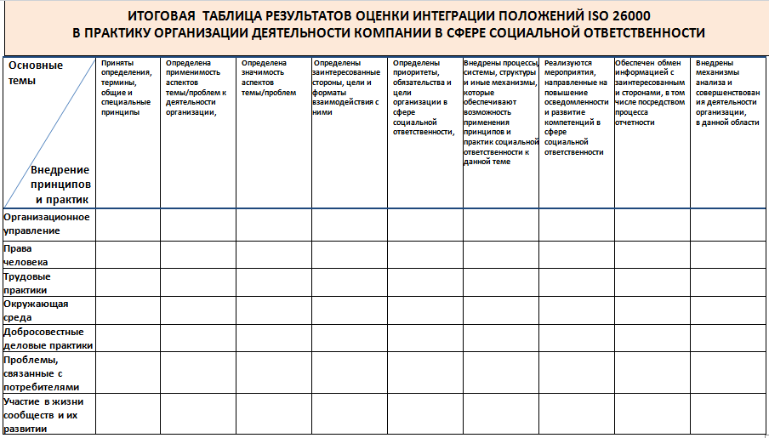
Использование инструмента Пример 4: ИТОГОВАЯ ТАБЛИЦА

Slide 13
Процесс самооценки
Планирование и
подготовка
Проведение самооценки
Определение областей развития
Подготовка и публикация заявления (декларации)
Определение потребности в независимом подтверждении
Определение периодичности и сроков повторной самооценки

Slide 14
Рекомендации РСПП - Инструмент самооценки
Инструмент самооценки, подготовленный РСПП, включает:
список контрольных вопросов (80 вопросов), которые охватывают структуру и ключевые положения ISO 26 000 и построены в соответствии с общей логикой стандартов ISO/IEC серии 17000 (Оценка соответствия).
рекомендации относительно представления подтверждающего материала
сводную таблицу, которая позволяет наглядно представить общие итоги самооценки.
Notes:
В дальнейшем предполагается разработать электронный вариант этого инструмента, который упростит его использование.
ISO / IEC 17000 определяет оценку соответствия как деятельность, демонстрирующую, что определенные требования, относящиеся к продукции, процессам, системам, лицам или структурам выполнены. Стандарт ISO 26000 не содержит требований в их строгом понимании. Поэтому речь идет об использовании общей логики ISO / IEC 17000 (функциональный подход к оценке соответствия) в рамках анализа применения рекомендаций ISO 26000.
Национальные стандарты, идентичные международным стандартам ISO/IEC 17000:
ГОСТ Р ИСО/МЭК 17000-2009. Оценка соответствия. Словарь и общие принципы.
ГОСТ Р ИСО/МЭК 17050-1-2009. Оценка соответствия. Декларация поставщика о соответствии*. Часть 1. Общие требования.
ГОСТ Р ИСО/МЭК 17050-2-2009.Оценка соответствия. Декларация поставщика о соответствии. Часть 2. Подтверждающая документация.
* в соответствии с данным стандартом, вместо термина “декларация поставщика о соответствии“ может быть применен термин “декларация о соответствии“.

Slide 15
Ожидаемые результаты
В результате следования рекомендациям компания сможет: | дать обоснованный ответ на вопрос о соответствии представлений компании в области социальной ответственности международно признанным концепциям;
 | составить ясное представление о направлениях и полноте применения стандарта в практике организации деятельности;
 | определить «области развития»;
 | уточнить содержание и форматы коммуникации о стратегии и практике социальной ответственности для заинтересованных сторон; публично заявить о применении Стандарта ISO 26 000 и соответствующего национального стандарта ГОСТ Р ИСО 26000.

Slide 16
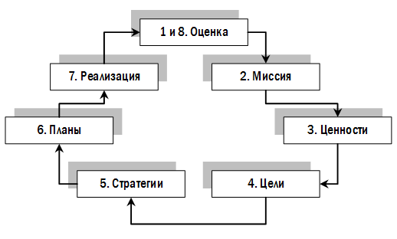
Куда идем, к чему стремимся Сквозная оценка ответственной деловой практики: от миссии – к результатам
Проводник – ISO 26000 и ГОСТ Р ИСО 26000 «Руководство по социальной ответственности» .
Навигатор – Рекомендации для компаний по самооценке организации их деятельности в соответствии с принципами социальной ответственности на основе положений ISO 26000.

Slide 17
ISO 26 000:2010 принят в 2010 году ГОСТ Р ИСО 26000:2012 утвержден в 2012 году http://rspp.ru/simplepage/448 Рекомендации РСПП по проведению самооценке в соответствии с положениями ISO 26000 одобрены Бюро Правления РСПП (27.12.2011)
СПАСИБО ЗА ВНИМАНИЕ!

Slide 18
Проекты РСПП по продвижению идеологии и практики корпоративной социальной ответственности
Базовые принципы
Социальная хартия российского бизнеса (первый выпуск – 2006, новая редакция -2007)
Информационная база и аналитика
⬥ Библиотека корпоративных практик
Методический
инструментарий
2004 – Рекомендации «Пять шагов…»
2008 – Рекомендации «Базовые индикаторы…»
2009 – Регламент общественного заверения нефинансовых отчетов
2011 – Рекомендации по самооценке (диагностике) организации деятельности компаний в соответствии с принципами социальной ответственности на основе положений международного стандарта ISO 26000: 2010
Аналитические обзоры корпоративных нефинансовых отчетов (2006 г., 2008 г., 2011 г.)
Notes:
Проект реализуется в рамках работы РСПП по продвижению принципов социальной ответственности в практику компаний, работающих на российском рынке, внедрению лучшего мирового опыта управления в сфере устойчивости развития, повышению культуры деловой практики. Представленная схема отражает последовательность действий РСПП по продвижению КСО в российском бизнес - сообществе.

